Slide 1
3D線上博物館
姓名: 溫彥博、蕭宗朋
日期: 2020/07/20
地點: 中正大學製商中心

Slide 2
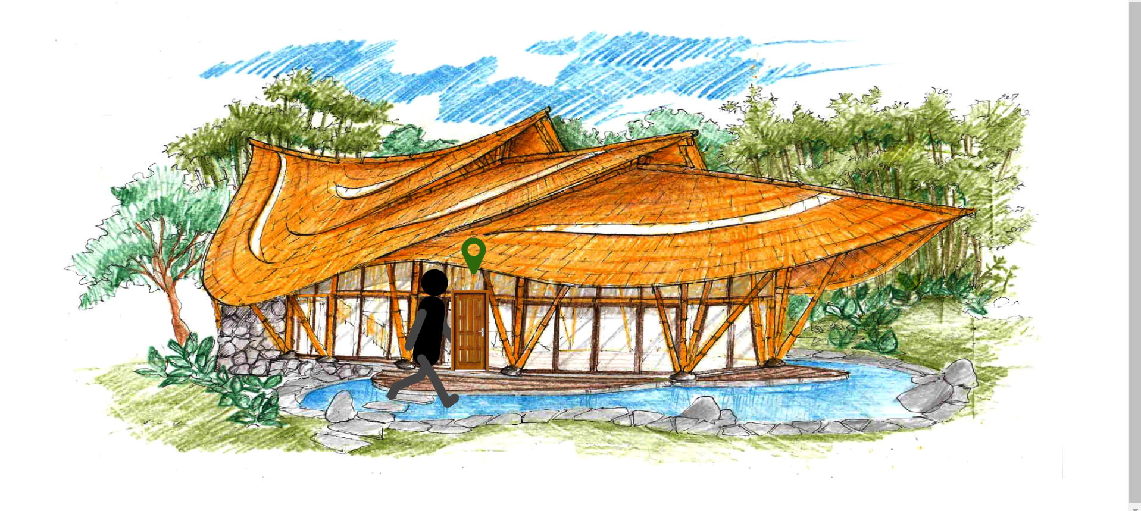
主頁面加強
新增進入標誌讓使用者更清楚
討論如何讓使用者更加清楚如何進入此網頁。
後續美化加工規劃

Slide 3
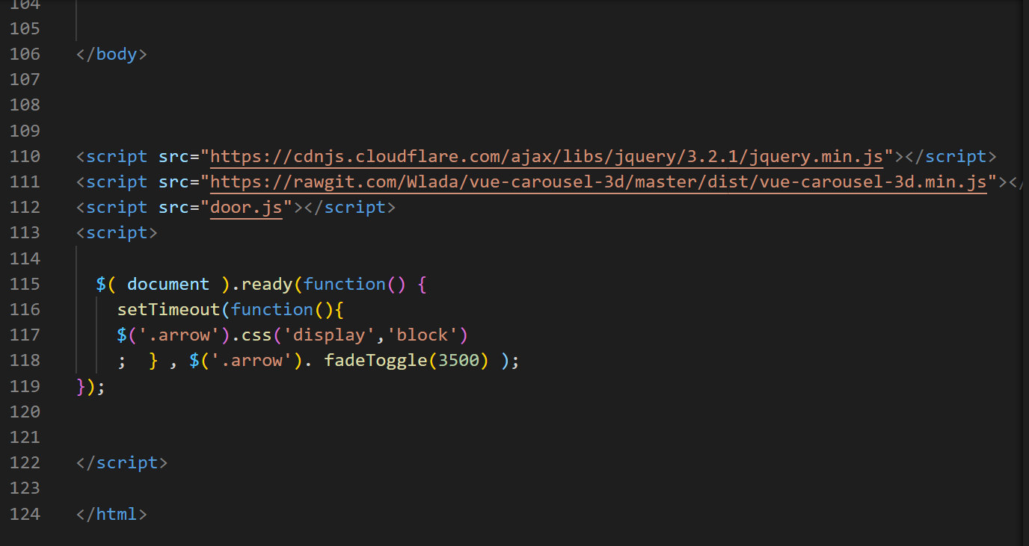

Slide 4
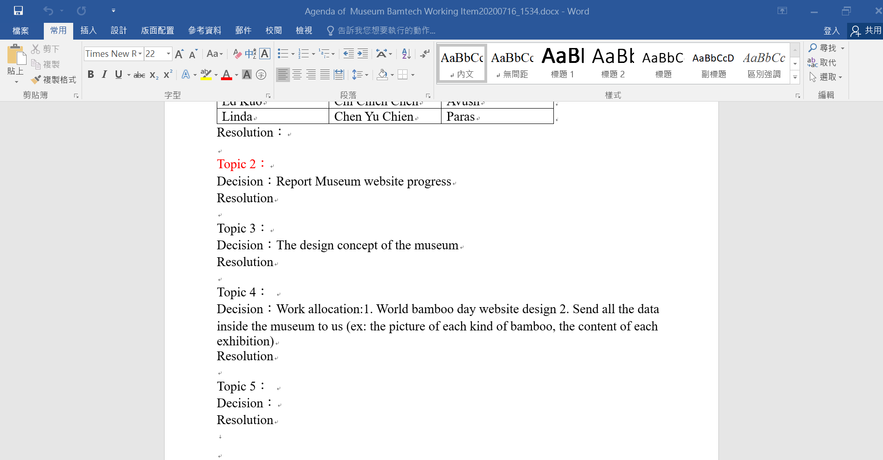
7/24與印度開會Agenda

Slide 5
本周實習進度
今日實習進度
網站入口頁面修正、加強、討論改善
與印度開會Agenda
明日實習進度
竹種類與world bamboo day的網頁資料整理
進度報告ppt
網站內容規劃，竹種介紹與world bamboo day的資料整理並初步放在網頁上。
實現3D環景的網頁呈現方式
進度報告ppt(English)

